Slide 1
EXTENSIÓN LATACUNGA
DEPARTAMENTO DE CIENCIAS ECONÓMICAS, ADMINISTRATIVAS Y DEL COMERCIO
CARRERA DE INGENIERÍA EN FINANZAS Y AUDITORÍA
TEMA:
“ESTRATEGIAS FINANCIERAS Y SU IMPACTO ECONÓMICO EN LA COOPERATIVA DE AHORRO Y CRÉDITO SIERRA CENTRO DE LA CIUDAD DE LATACUNGA AÑOS 2011- 2012”
  AUTOR: María Belén Estrella Paz
  DIRECTOR: Econ. Alisva Cárdenas
  CODIRECTOR: Ing. Iralda Benavides.
JULIO - 2014

Slide 2


EL ÉXITO en la vida no se mide por lo que logras, sino por los obstáculos que SUPERAS

Slide 3
CONTENIDO
CAPITULO II MARCO TEÓRICO
CAPITULO V I CONCLUSIONES Y RECOMENDACIONES
CAPITULO V DISEÑO DE ESTRATEGIAS FINANCIERAS
CAPITULO III DIAGNÓSTICO SITUACIONAL
CAPITULO IV ANALISIS FINANCIERO
GENERALIDADES
CAPÍTULO I LA INSTITUCION

Slide 4
OBJETIVOS
GENERAL
Diseñar Estrategias Financieras y ver su impacto económico en la Cooperativa de Ahorro y Crédito “Sierra Centro” Ltda., en el periodo 2011- 2012, con la finalidad de mejorar el sistema económico y financiero de la institución.
ESPECÍFICOS
Diagnosticar el entorno de la empresa a fin de definir correctamente las bases para la aplicación del tema de estudio.
Analizar la importancia de las Estrategias Financieras para la toma eficiente de decisiones en la gestión económica de la COAC Sierra Centro.

Slide 5
CAPÍTULO I:
LA INSTITUCIÓN

Slide 6
RESEÑA HISTÓRICA
.
Apertura su primer oficina el 15 de Abril del 2007
17 de Julio del 2007 fue inscrita en la Superintendencia de Compañías
2009 año de ideas
04 de Diciembre del 2009 se expide el acuerdo Ministerial de Bienestar Social

Slide 7
VISIÓN
Entregar servicios financieros y comerciales al sector rural y urbano marginal, administrando eficientemente los recursos de los socios; ofreciendo servicios ágiles, oportunos y con tasas de interés competitivos y productos de alta calidad a través de su personal competente y comprometido, logrando obtener rentabilidad efectiva para sus socios, inversionistas y bienestar a sus trabajadores.
MISIÓN
Ser un Grupo Financiero líder e innovador consolidado entre las primeras del Centro del País, en prestar Servicios de calidad que superen las necesidades y expectativas de los socios

Slide 8
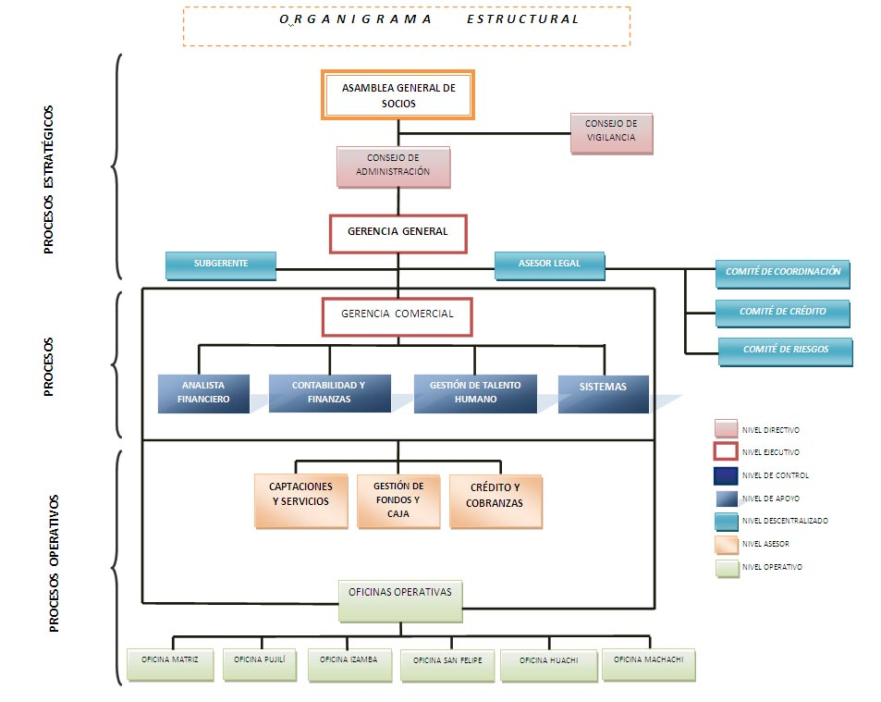
ORGANIGRAMA ESTRUCTURAL DE LA COAC SIERRA CENTRO

Slide 9
SERVICIOS OTORGADOS POR LA COOPERATIVA
PRÉSTAMO | MONTOS | TASA DE INTERÉS | FINALIDAD DEL PRÉSTAMO
Microcréditos | $600 hasta $3000 | 25.50% a 24.74% | Están orientados a solucionar necesidades de financiamiento de actividades en pequeña escala de producción.
Créditos de consumo | $600 hasta $50.000 | 1- 24 meses: 15,20% a 15.23% 24- 60 meses: 16.05% a 16.08% | Están destinados a la adquisición de bienes de consumo, y la fuente de pago del crédito provienen de los sueldos o salarios de los Asociados.
Crédito comercial | 25.000hasta 100.000 | 14.48% a 11.52% | Sirve para facilitar y adecuar la producción a la circulación de mercancías.
Crédito grupal | $5000hasta $10.000 | 16.30% | Son una modalidad donde las personas que tienen negocio se juntan en grupos pequeños de tres a seis personas con la finalidad de obtener un crédito y garantizarse mutuamente.
Crédito de vivienda | Hasta $500.000 | 16.08% | Son créditos destinados para la construcción, reconstrucción y la compra de viviendas.

Slide 10
CAPÍTULO II:
MARCO TEÓRICO

Slide 11
ESTRATEGIAS FINANCIERAS
Determinación de objetivos básicos a largo plazo de una empresa
La cuantificación de los resultados se hace en la misma medida que los objetivos de la empresa.
objetivos
- Ayuda a la elección de caminos a seguir para el logro de objetivos financieros.
- Diagnostica los aspectos financieros de las decisiones estratégicas.
- Proporciona liquidez y solvencia

Slide 12
DECISIONES ESTRATÉGICAS
DECISIONES ESTRATEGICAS
ESTRATEGIAS FINANCIERAS

Slide 13
CLASIFICACIÓN DE ESTRATEGIAS FINANCIERAS
Estrategias Genéricas
Estrategias de Crecimiento
Estrategias de Crecimiento por Integración
Estrategias de Crecimiento por Diversificación
Estrategias de Especialización
Estrategias de Concentración
Estrategias de Extensión del Mercado
Estrategias Básicas de Desarrollo
Estrategias del Seguidor
Estrategias del Retador
Estrategias del Especialista (NICHO)

Slide 14
CAPÍTULO III:
DIAGNÓSTICO SITUACIONAL

Slide 15
ANÁLISIS SITUACIONAL EXTERNO
FACTOR ECONÓMICO
Son los factores relacionados con el comportamiento de la economía
FACTOR TECNOLÓGICO
Contribuye a las organizaciones ya que permite solucionar problemas relacionados a la minimización de costos.
FACTOR POLÍTICO LEGAL
Se encuentra constituido por la normativa interna y externa que regula directamente las actividades que desarrolla la COAC Sierra Centro Ltda.
FACTOR AMBIENTAL
Analiza el mico ambiente de una cooperativa es decir las oportunidades y amenazas que afectaran directamente a la institución.

Slide 16
ANÁLISIS SITUACIONAL INTERNO
PROCESO 1
REQUERIMIENTO DEL PERSONAL
PROCESO 7
CAPACITACIÓN DEL PERSONAL
PROCESO 8
EVALUACIÓN DEL DESEMPEÑO
PROCESO 4
CONTRATACIÓN DEL PERSONAL
PROCESO 2
RECLUTAMIENTO DEL PERSONAL
PROCESO 3
SELECCIÓN DEL PERSONAL
PROCESO 5
INCLUSIÓN A LA NÓMINA DE PAGOS
PROCESO 6
INDUCCIÓN AL PERSONAL

Slide 17

FODA DE LA INSTITUCIÓN
FORTALEZAS
-Infraestructura de oficinas
-Competencia
-Políticas y procedimientos de las funciones
Plan estratégico de ventas
DEBILIDADES
-Falta de capacitación al personal en las responsabilidades de las funciones
-Mal manejo de liquidez
-Falta de análisis y estudio del mercado
OPORTUNIDADES
-Incrementar Ventas Semanalmente
-Segmentación de productos
-Reestructuración de manuales y procedimientos de compras
AMENAZAS
-Competencia de empresas grandes
-Personal Capacitado
-Rentabilidad estable de otras empresas
Precios Competitivos

Slide 18
FODA PROPUESTO PARA LA COAC SIERRA CENTRO LTDA
FODA
FORTALEZAS
- Imagen Corporativa
-Grupo Humano
- Cobertura en distintos puntos de la ciudad
DEBILIDADES
- Deficiente estructura en el manejo de riesgos.
- Falta de servicios automatizados
- Deficiente manejo en la base de datos de clientes
OPORTUNIDADES
-Tendencia creciente del mercado financiero cooperado
- Creciente mercado de PYMES
- Automatización de procesos en el mercado
AMENAZAS
- Crecimiento y superación de la competencia directa.
- Repute tecnológico de la banca tradicional ecuatoriana
- Crisis económica internacional

Slide 19
CAPÍTULO IV:
ANÁLISIS FINANCIERO

Slide 20
ANÁLISIS VERTICAL
Es la herramienta financiera que permite verificar si la institución esta contribuyendo acertadamente sus activos y si está haciendo uso de la deuda de forma debida teniendo muy en cuenta las necesidades financieras y operativas
Cada partida de activos se presenta como un porcentaje total de activo, cada partida de pasivos y capital contable se presentan como un porcentaje del total de pasivos y patrimonio que posee la cooperativa

Slide 21
Interpretación del Análisis Vertical del Balance de la COAC “Sierra Centro” (Estudio de activos)
Detalle | Valor | Estructura porcentual | Cálculo | Interpretación | Análisis
ACTIVO
Fondos disponibles | $ 375.267,94 | 9,530% | Se obtiene de dividir 375.267,94, para el total de activos 3’937.724,43 y representarlo como porcentaje. | Del total del activo el 9,53% corresponde a fondos disponibles, es decir que $ 375.267,94, tiene disponible en efectivo instantáneamente. | El rubro que posee mayor representatividad en el grupo de los activos corresponde a la cartera de créditos lo que se debe al giro del negocio de la Cooperativa “Sierra Centro” que obtiene fondos a través del otorgamiento de préstamos bancarios a los socios. La cooperativa maneja únicamente correctamente los fondos de caja general y caja chica respectivamente ya que se denota un límite para los fondos constantes.
Cartera de créditos | $ 3’306.576,84 | 83,972% | Se obtiene de dividir 3’306.576,84, para el total de activos 3’937.724,43 y representarlo como porcentaje. | Del total de activos el 83,97% corresponde a cartera de créditos, lo que se debe al giro del negocio de la COAC, en este grupo se encuentran agrupadas las carteras de crédito otorgadas a los socios.
Cuentas por cobrar | $ 31.394,30 | 0,797% | Se obtiene de dividir 31.394,30, para el total de activos 3’937.724,43 y representarlo como porcentaje | Del total de activos el 0,79% corresponde a cuentas por cobrar, la misma que se compone mayoritariamente de la cartera de créditos para la microempresa como rubro a favor de cobro, lo que significa un producto con aceptación por parte de los socios.

Slide 22
Detalle | Valor | Estructura porcentual | Cálculo | Interpretación | Análisis
ACTIVO
Propiedades y equipo | $ 167.548,87 | 4,22% | Se obtiene de dividir 167.548,87, para el total de activos 3’937.724,43 y representarlo como porcentaje. | Del total de activos el 4,22% corresponde a propiedades y equipo; de este grupo de cuentas las que son mayoritarias corresponden a las unidades de transporte que posee la cooperativa, lo que constituye en una novedad en el presente análisis ya que es una cifra relativamente alta con respecto a los muebles y enseres, y equipos de oficina. | Dentro del grupo de cuentas del activo, se hace necesario mencionar a Propiedad, planta & equipo ya que se observa un valor muy significativo para el rubro de unidades de transporte, y siendo las actividades financieras el giro principal del negocio, se concluye que es motivo de un análisis detallado.
Otros activos | $ 56.936,48 | 1,44% | Se obtiene de dividir 56.936,48, para el total de activos 3’937.724,43 y representarlo como porcentaje. | Del total de activos el 1,44% corresponde a otros activos, que contienen los programas de computación para las diferentes actividades de la cooperativa mayoritariamente.
Total activos | $ 3’937.724,43 | 100% | La base de cálculo se la realiza en función del total de activos, en este caso $3’937.724,43, suma el 100% | El total de activos es de $3’937.724,43
Fuente: COAC “Sierra Centro” Ltda.
Elaborado por: María Belén Estrella P.

Slide 23
Interpretación del Análisis Vertical del Balance de la COAC “Sierra Centro” (Estudio de pasivos y patrimonio)
Detalle | Valor | Estructura porcentual | Cálculo | Interpretación | Análisis
PASIVO
Obligaciones con el público | $ 3’349.390,90 | 87,34% | Se obtiene de dividir 3’349.390,90, para el total de pasivo y patrimonio 3’937.724,43 y representarlo como porcentaje. | Del total de pasivo y patrimonio, el 87,34% corresponde a las obligaciones con el público de la cooperativa. Los depósitos a plazo es la cifra más representativa de grupo de cuentas, lo que quiere decir que los socios prefieren mayoritariamente éste producto. | El en grupo de los pasivos, el rubro que tiene mayor representatividad son las obligaciones con el público ya que este tipo de cuentas se reflejan los depósitos realizados por los socios de la cooperativa que mantiene la institución como obligación mantenida al momento del ingreso del efectivo. Es necesario que se tomen estrategias permitan a la COAC bajar los intereses que cancela ya que es un desembolso importante que realiza y uno de los más significativos dentro del grupo de pasivos.
Cuentas por pagar | $ 139.280,31 | 3,53% | Se obtiene de dividir 139.280,31, para el total de pasivo y patrimonio 3’937.724,43 y representarlo como porcentaje. | Del total de pasivo y patrimonio, el 3,53% corresponde a cuentas por pagar. De estas cuentas sobresale el rubro de intereses con una cantidad significativa, por lo que se deben tomar estrategias para bajar este índice.
Obligaciones financieras | $ 25.004,37 | 0,63% | Se obtiene de dividir 25.004,37, para el total de pasivo y patrimonio s 3’937.724,43 y representarlo como porcentaje. | Del total de pasivo y patrimonio, el 0,63% corresponde a obligaciones financieras. Lo que denota que éste tipo de deudas son manejadas con prolijidad.
Otros pasivos | $ 793,35 | 0,020% | Se obtiene de dividir 793,35, para el total de pasivo y patrimonio 3’937.724,43 y representarlo como porcentaje. | Del total de pasivo y patrimonio, el 0,020% corresponde a otros pasivos. La cifra es relativamente baja, y corresponde a depósitos no identificados.

Slide 24
Detalle | Valor | Estructura porcentual | Cálculo | Interpretación | Análisis
PATRIMONIO
Capital Social | $ 181.359,45 | 4,60% | Se obtiene de dividir 181.359,45, para el total de pasivo y patrimonio 3’937.724,43 y representarlo como porcentaje. | Del total de pasivo y patrimonio, el 4,60% corresponde al capital social, fruto del aporte de los socios. | En el caso del grupo de los pasivos y el patrimonio se puede observar que el capital social es la cuenta más representativa ya que es allí donde se aprecian los aportes de capital de los socios. Además se aprecia una pérdida en el presente ejercicio lo que se debe principalmente a los altos gastos de operación que la cooperativa ha mantenido durante el desarrollo del ejercicio económico.
Otros aportes patrimoniales | $ 168.921,28 | 4,29% | Se obtiene de dividir 168.921,28, para el total de pasivo y patrimonio 3’937.724,43 y representarlo como porcentaje. | Del total de pasivo y patrimonio, el 4,29% corresponde a otros aportes patrimoniales como cuotas de ingreso y aportaciones voluntarias.
Resultados | $ (17.025,23) | -0,43% | Se obtiene de dividir (17.025,23), para el total de pasivo y patrimonio 3’937.724,43 y representarlo como porcentaje. | Del total de pasivo y patrimonio, -0,43% corresponde a los resultados del presente ejercicio, en consecuencia tenemos una pérdida para la institución.
Total pasivo y patrimonio | $ 3’937.724,43 | 100% | La base de cálculo se la realiza en función del total de pasivos y patrimonio 3’937.724,43, en el caso de la COAC “Sierra Centro” que totalizado suma el 100%. | El total de pasivo más patrimonio es de $3’937.724,43.
Fuente: COAC “Sierra Centro” Ltda.
Elaborado por: María Belén Estrella P.

Slide 25
Interpretación del Análisis Vertical del Estado de Resultados de la COAC “Sierra Centro” (Estudio de activos)
Detalle | Valor | Estructura porcentual | Cálculo | Interpretación | Análisis
INGRESOS
Intereses y descuentos ganados | $ 625.198,63 | 65,37% | Se obtiene de dividir 625.198,63 para el total de ingresos 956.326,82 y representarlo como porcentaje. | Del total de ingresos el 65,37% corresponde a intereses y descuentos ganados, los mismos que suman una cifra importante debido a que están contenidos en este grupo los intereses de microcrédito que es el producto con más acogida en la cooperativa. | Debido al tipo de negocio que realiza la Cooperativa, el rubro que posee mayor representatividad dentro del grupo de los ingresos corresponde a los intereses y descuentos ganados con un 65,37% es decir que más de la mitad de las entradas de dinero para “Sierra Centro”, corresponden a actividades operacionales.
Comisiones ganadas | $ 2.970,24 | 0,31% | Se obtiene de dividir 2.970,24 para el total de ingresos 956.326,82 y representarlo como porcentaje. | Del total de ingresos el 0,31% corresponde a comisiones ganadas, dentro del grupo de cuentas la cifra es relativamente baja.
Ingresos por servicios | $ 317.550,45 | 33,22% | Se obtiene de dividir 317.550,45 para el total de ingresos 956.326,82 y representarlo como porcentaje. | Del total de ingresos el 33,22% corresponde a ingresos por servicios, lo que se debe a que en este grupo de cuentas están incluidas las cobranzas y servicios cooperativos que denota ingresos altos después de los intereses cobrados, actividad que representa una fuerte entrada de dinero para la cooperativa.

Slide 26
Detalle | Valor | Estructura porcentual | Cálculo | Interpretación | Análisis
INGRESOS
Otros ingresos operacionales | $ 184,41 | 0,01% | Se obtiene de dividir 184,41 para el total de ingresos 956.326,82 y representarlo como porcentaje. | Del total de ingresos el 0,01% corresponde a otros ingresos operacionales. | Otro de los ingresos significativos que tiene la Cooperativa “Sierra Centro”, es el de ingresos por servicios prestados como cobranzas y servicios cooperativos por lo que habrá que analizar si los socios se encuentran conformes con las tasas y recaudaciones que les realizan.
Otros ingresos | $10.423,09 | 1,09% | Se obtiene de dividir 10.423,09 para el total de ingresos 956.326,82 y representarlo como porcentaje. | Del total de ingresos el 1,09% corresponde a otros ingresos, rubros que se puede hacer efectivo por los cobros de intereses y comisiones de períodos anteriores.
Total ingresos | $ 956.326,82 | 100% | La base de cálculo se la realiza en función del total de ingresos $956.326,82 en el caso de la COAC “Sierra Centro” que totalizado suma el 100%. | El total de ingresos es de $ 956.326,82.

Slide 27
Detalle | Valor | Estructura porcentual | Cálculo | Interpretación | Análisis
GASTOS
Intereses causados | $ 249.635,03 | 26,10% | Se obtiene de dividir 249.635,03, para el total de ingresos 956.326,82 y representarlo como porcentaje. | Del total de gastos, el 26,10% corresponde a intereses causados, lo que se debe al giro del negocio porque en este grupo de cuentas se encuentran contenidas las obligaciones con el público. | Para el grupo de cuentas del gasto, la cifra con mayor peso es la correspondiente a los gastos de operación con lo que se deberán diseñar y adoptar estrategias financieras que permitan la optimización de recursos manejados por la institución. Dentro de este grupo de cuentas las más representativas son las correspondientes a gastos de personal: sueldos remuneraciones, beneficios sociales, desahucios, servicios ocasionales, etc. Esta situación denota que es necesario tomar medidas financieras para lograr una baja en este desembolso tan significativo para la COAC teniendo dos períodos con pérdida económica.
Provisiones | $ 33.399,77 | 3,49% | Se obtiene de dividir 33.399,77, para el total de ingresos 956.326,82 y representarlo como porcentaje. | Del total de gastos, el 3,49%corresponde a provisiones, aquí se puede ver que las provisiones para cartera de microcrédito es la más representativa.
Gastos de operación | $ 686327,11 | 71,76% | Se obtiene de dividir 686327,11, para el total de ingresos 956.326,82 y representarlo como porcentaje. | Del total de gastos, el 71,76%corresponde a gastos de operación. De este grupo de cuentas, la cifra más significativa es de $363.413,84 que contiene todos los gastos de personal
Otros gastos y pérdidas | $ 3.990,14 | 0,41% | Se obtiene de dividir 3.990,14, para el total de ingresos 956.326,82 y representarlo como porcentaje. | Del total de gastos, el 0,41% corresponde a otros gastos y pérdidas
Fuente: COAC “Sierra Centro” Ltda.
Elaborado por: María Belén Estrella P

Slide 28
ANÁLISIS HORIZONTAL
Permite preciar de manera real la variación entre los montos de los rubros que se ha tenido en el transcurso de los periodos económicos.
Se obtiene un análisis en términos porcentuales del crecimiento simple de cada grupo de cuentas.
Busca determinar la variación absoluta o relativa que ha sufrido cada partida de los estados contables en un periodo respecto a otro

Slide 29
Interpretación del Análisis Horizontal del Balance General de la COAC “Sierra Centro” periodos 2011- 2012
 |  | Año Base
Detalle | 2011 | 2012 | Sentido | Diferencia en unidad monetaria | Diferencia porcentual | Interpretación
ACTIVO
Fondos disponibles | $ 375.267,94 | $ 415.855,63 | Crecimiento | $ 40.587,69 | 10,82% | Los fondos disponibles han tenido un incremento del 10,82% del 2011 al 2012. Es decir que no han tenido un incremento significativo entre los períodos, lo que se explica por el manejo de caja chica con una cifra constante.
Cartera de créditos | $ 3’306.576,84 | $ 4’ 305.823,87 | Crecimiento | $ 999.247,03 | 30,22% | La cartera de créditos ha tenido un incremento del 30,22% del 2011 al 2012, lo que se debe al crecimiento en el período 2012 de la cartera de microcrédito, sin embargo se observa que no se ha trabajado con la cartera comercial en el segundo período.
Cuentas por cobrar | $ 31.394,30 | $ 50.230,81 | Crecimiento | $ 18.836,51 | 60% | Las cuentas por cobrar han tenido un crecimiento del 2011 al 2012, debido al cobro que se ha realizado a los socios por conceptos judiciales.
Propiedades y equipo | $ 167.548,87 | $ 274.760,64 | Crecimiento | $ 107.211,77 | 63,99% | La propiedad y equipo ha tenido un crecimiento del 2011 al 2012 de 63,99%, lo que se debe a la adquisición en el 2012 de varios muebles y enseres para la cooperativa.
Otros activos | $ 56.936,48 | $ 54.570,30 | Crecimiento | $ 2.366,18 | 4,16% | Otros activos han tenido un crecimiento de -4,16% del 2011 al 2012, ya que se tuvieron varios ingresos adicionales como anticipos, depósitos en garantía y se realizaron varios pagos anticipados lo que constituye un rubro a favor de la cooperativa.
Total activos | $ 3’937.724,43 | $ 5’101.241,25 | Crecimiento | $ 1’163.516,82 | 29,54% | El total de activos ha tenido un crecimiento de 29,54% del 2011 al 2012.
PASIVO
Obligaciones con el público | $ 3’439.390,90 | $ 4’337.516,95 | Crecimiento | $898.126,05 | 26,11% | Las obligaciones con el público han tenido un crecimiento del 26,11% del 2011 al 2012, debido a que los depósitos de los socios crecieron al año base, lo que constituye una fortaleza para la cooperativa que se mantenga en constante expansión.
Cuentas por pagar | $ 139.280,31 | $ 199.345,85 | Crecimiento | $60.065,54 | 43,12% | Las cuentas por pagar han tenido un crecimiento de 43,12% del 2011 al 2012 ya que se continúa pagando los intereses que constituyen un desembolso alto que realiza la cooperativa.
Obligaciones financieras | $ 25.004,37 | $ 34.284,04 | Crecimiento | $ 29,279,67 | 37,11% | Las obligaciones financieras han tenido un crecimiento de 37,11% del 2011 al 2012,ya que se mantienen deudas que se cancelan con instituciones financieras que se encuentran fuera del país.
Otros pasivos | $ 793,35 | $ 3.955,71 | Crecimiento | $ 3.162,36 | 498,60% | Otros pasivos han tenido un crecimiento de 498,60% del 2011 al 2012, ya que los depósitos no identificados siguen aumentando en el año base.

Slide 30
 |  | Año Base
Detalle | 2011 | 2012 | Sentido | Diferencia en unidad monetaria | Diferencia porcentual | Interpretación
PATRIMONIO
Capital social | $ 181.359,45 | $ 236.659,45 | Crecimiento | $ 55.300,00 | 30,49% | El capital social ha tenido un incremento de 30,50% del 2011 al 2012, debido al crecimiento en el aporte e ingreso de nuevos socios a la cooperativa lo que constituye una fortaleza para la institución.
Otros aportes patrimoniales | $ 13.472,00 | $ 18.606,00 | Crecimiento | $ 5.134,00 | 38,10% | Otros aportes patrimoniales han tenido un incremento del 38,10% del 2011 al 2012, debido a las cuotas de ingreso de nuevos socios y las aportaciones voluntarias que se realizan en la cooperativa.
Resultados | ($ 17.025,23) | ($ 73.796,86) | Decrecimiento | ($ 56.771,63) | -56,77% | Las cuentas de resultados han tenido un decrecimiento de -56,77%del 2011 al 2012, debido a la pérdida en el ejercicio entre los períodos económicos analizados lo que constituye una debilidad para la institución.
Fuente: COAC “Sierra Centro” Ltda.
Elaborado por: María Belén Estrella P

Slide 31
Interpretación del Análisis Horizontal del Estado de Resultados de la COAC “Sierra Centro” periodos 2011- 2012
 |  | Año Base
Detalle | 2011 | 2012 | Sentido | Diferencia en la unidad monetaria | Diferencia porcentual | Interpretación
INGRESOS
Intereses y descuentos ganados | $ 625.198,63 | $ 814.881,63 | Crecimiento | $ 189.683 | 30,34% | Los intereses y descuentos ganados han tenido un crecimiento de 30,34% del 2011 al 2012, debido a que en este grupo de cuentas se encuentra contenida la cartera de créditos para la microempresa rubro representativo para la COAC.
Comisiones ganadas | $ 2.970,24 | $ 3.564,29 | Crecimiento | $ 594,05 | 20,01% | Las comisiones ganadas han tenido un crecimiento de 20,01% del 2011 al 2012, el crecimiento se debe al crecimiento en las comisiones por SOAT, lo que constituye una fortaleza para la cooperativa.
Ingresos por servicios | $ 317.550,45 | $ 63.562,29 | Decrecimiento | ($253.988,16) | 20,00% | Los ingresos por servicios han tenido un decrecimiento de 20,01% del 2011 al 2012, debido principalmente a el cobro menor en servicios cooperativos y cobranzas por manejo de cartera que recauda la institución.

Slide 32
 |  | Año Base
Detalle | 2011 | 2012 | Sentido | Diferencia en la unidad monetaria | Diferencia porcentual | Interpretación
Otros ingresos operacionales | $ 184,41 | $ 184,41 | Estabilidad | $ 0,00 | 0,00% | Otros ingresos operacionales se han mantenido en los dos períodos constante con $184,41.
Otros ingresos | $10.423,09 | $ 14.483,72 | Crecimiento | $ 4.060,63 | 39,95% | Otros ingresos han tenido un incremento de 39,95% del 2011 al 2012, debido a que en año base se continúa recibiendo ingresos provenientes de los intereses y comisiones devengados en años anteriores.
Total ingresos | $ 956.326,82 | $ 896.676,34 | Decrecimiento | ($ 59.650,48) | -6,23% | El total de ingresos han tenido un decrecimiento de-6,23% del 2011 al 2012
GASTOS
Intereses causados | $ 248.635,03 | $ 248.704,91 | Decrecimiento | ($ 930,12) | -0,37% | Los intereses causados han tenido un decremento de -0,37% del 2011 al 2012, lo que se debe a la baja en los depósitos de ahorro de los socios entre los períodos lo cual constituye una debilidad para la institución.
Provisiones | $ 33.399,77 | $ -43.493,17 | Decrecimiento | ($ 76.892,94) | -30,21% | Las provisiones han tenido un decrecimiento de -30,21% del 2011 al 2012, ya que en este grupo de cuentas están contenidas las provisiones de la cartera de créditos que tienen gran representatividad con la cuenta de microcrédito.
Gastos de operación | $ 686.327,11 | $ 760.377,80 | Crecimiento | $ 74.050,69 | 10,78% | Los gastos de operación provisiones han tenido un crecimiento de 10,78% del 2011 al 2012, el rubro es alto en los dos períodos por lo que, al tener pérdida en las operaciones, se deben tomar estrategias financieras para bajar estas cifras sobre todo a las que tienen que ver con despidos intempestivos y servicios ocasionales.
Otros gastos y pérdidas | $ 3.990,14 | $ 4.923,66 | Crecimiento | $ 933,52 | 23,39% | Otros gastos y pérdidas han tenido un crecimiento de 23,39% del 2011 al 2012, la cifra más representativa en este grupo de cuentas corresponde los intereses y comisiones en ejercicios anteriores de microcrédito.

Slide 33
RAZONES FINANCIERAS
Indicadores utilizados para medir o cuantificar la realidad económica o financiera de una entidad
Permite hacer comparaciones entre diferentes periodos contables o económicos
Se conoce el desempeño real de la entidad durante los periodos comprendidos

Slide 34

Razones Financieras aplicadas para el análisis de la COAC “Sierra Centro” Ltda.
 | Índices | Variables | 2012 (en $)
Razones de liquidez | Capital de Trabajo | Activo Corriente – Pasivo Corriente | 349.878,54
 | Índice de Liquidez Corriente | Activo Corriente/Pasivo Corriente | 1,08
 | Prueba Ácida |  | 0,09
Razones de solvencia o endeudamiento | Índice de endeudamiento | Pasivo Total/Activo total | 1,08
 | Índice de capital propio | Patrimonio/Activo Total | 0,10
 | Índice de pasivo a capital | Pasivo Corriente/Activo Total | 0,19
 | Financiamiento Propio | Pasivo total/Patrimonio | 8,70
 | Índice de activo fijo y patrimonio | Activo fijo neto/Patrimonio | 0,52
Razones de eficiencia | Rotación de la inversión | Cartera de créditos/activo total | 0,84
 | Rotación de capital de trabajo | Cartera de créditos/capital de trabajo | 1,10
 | Margen Operacional de Utilidad | Utilidad Operacional/Ventas Netas | 0,16
Razones de rentabilidad | Rendimiento de la inversión | Utilidad/activo total | -0,01
 | Rendimiento del capital propio | Utilidad/patrimonio | -0,14
 | Crecimiento de cartera | Cartera de créditos 2012/ cartera de créditos 2011 | 1,30
 | Crecimiento de utilidades | Utilidad 2012/utilidad 2011 | 4,33

Slide 35
CAPÍTULO V:
DISEÑO DE ESTRATEGIAS FINANCIERAS

Slide 36
ESTRATEGIAS FINANCIERAS
indican
Deberán estar en correspondencia con los problemas o deficiencias encontradas en la Cooperativa.
constituye
Mejorar lo productos existentes en la institución para brindar mayor cobertura financiera a sus socios
SOLUCIONA PROBLEMAS
El cambio mas importante en las finanzas modernas.
Provocan una ayuda eminente a la institución financiera

Slide 37
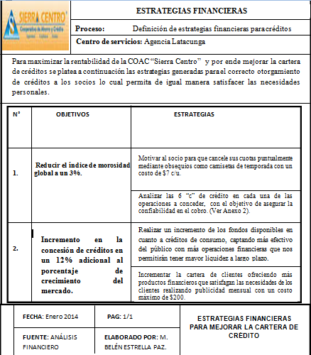
DISEÑO DE ESTRATEGIAS FINANCIERAS PARA MEJORAR LA CARTERA DE CRÉDITO

Slide 38
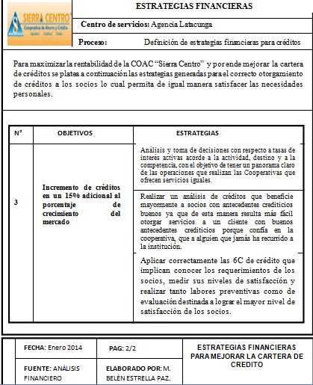

Slide 39
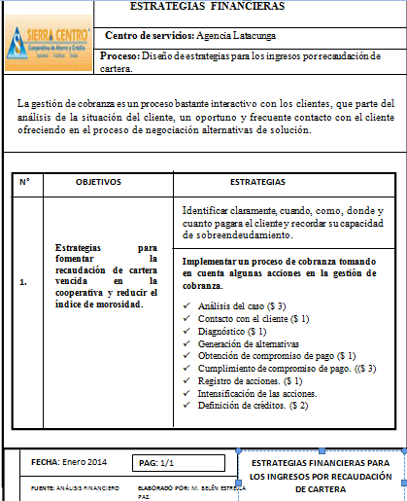
DISEÑO DE ESTRATEGIAS PARA LOS INGRESOS POR RECAUDACIÓN DE CARTERA

Slide 40
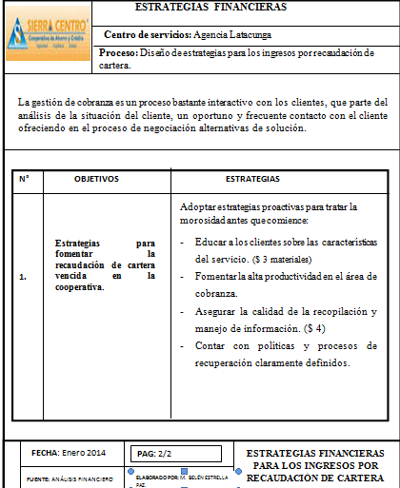

Slide 41
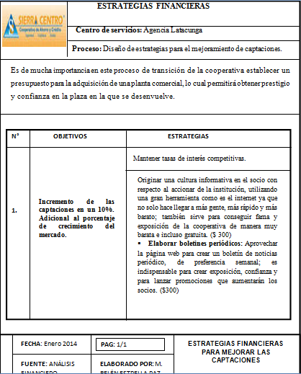
DISEÑO DE ESTRATEGIAS PARA LOS INGRESOS POR RECAUDACIÓN DE CARTERA

Slide 42
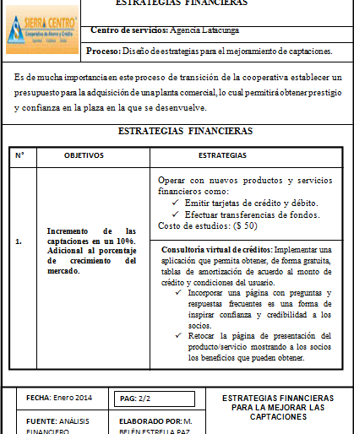

Slide 43
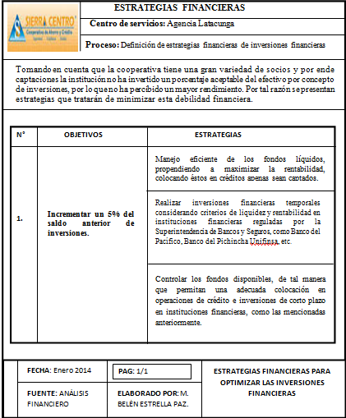
DISEÑO DE ESTRATEGIAS PARA OPTIMIZAR LAS INVERSIONES FINANCIERAS

Slide 44
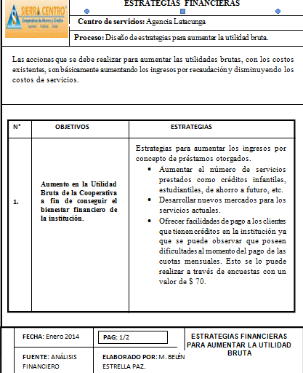
DISEÑO DE ESTRATEGIAS PARA AUMENTAR LA UTILIDAD BRUTA

Slide 45
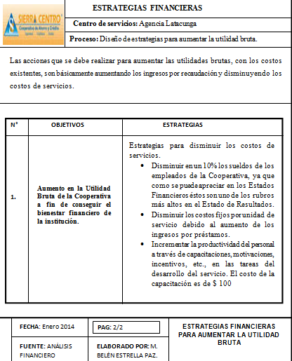

Slide 46
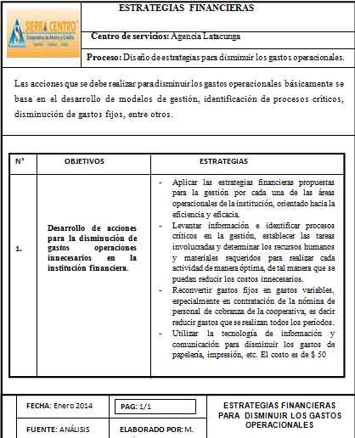
DISEÑO DE ESTRATEGIAS PARA DISMINUIR LOS GASTOS OPERACIONALES

Slide 47
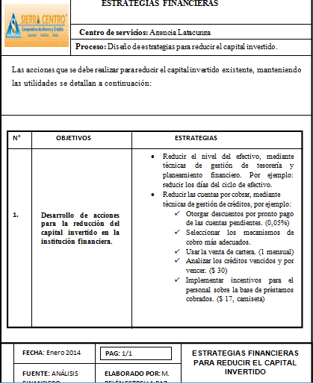
DISEÑO DE ESTRATEGIAS PARA REDUCIR EL CAPITAL INVERTIDO

Slide 48
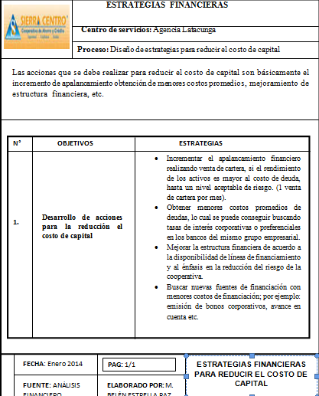
DISEÑO DE ESTRATEGIAS PARA REDUCIR EL COSTO DE CAPITAL

Slide 49
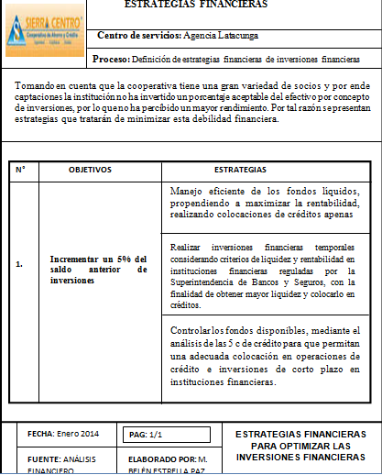
DISEÑO DE ESTRATEGIAS PARA OPTIMIZAR LAS INVERSIONES FINANCIERAS

Slide 50
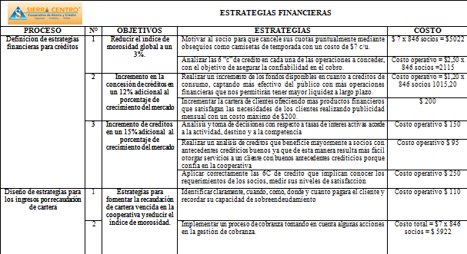
RESUMEN DE ESTRATEGIAS FINANCIERAS- COAC “SIERRA CENTRO”

Slide 51
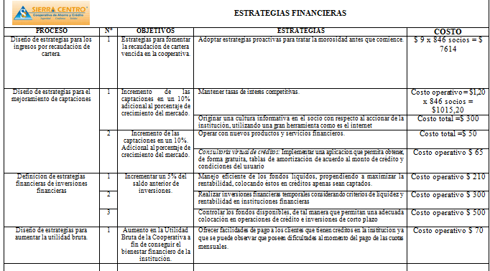

Slide 52
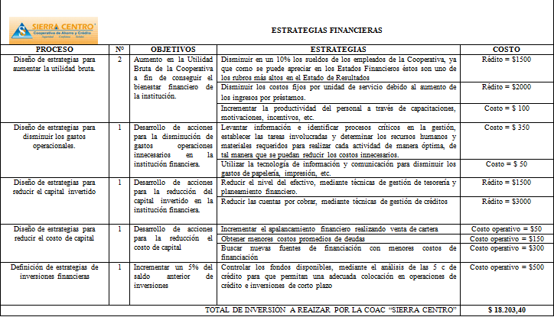

Slide 53
IMPACTO ECONÓMICO QUE PROVOCA EN LA COAC “SIERRA CENRO” LTDA
Para la COAC “Sierra Centro” Ltda., la aplicación e inversión en las Estrategias Financieras provoca un desembolso de dinero a nivel económico pero tomando en cuenta que esta inversión traerá consigo cambios productivos; los directivos de la COAC están dispuestos a asumir este cambio propuesto a fin de conseguir cambios que ayuden a aumentar su utilidad y a captar fondos por la recuperación de la cartera.

Slide 54
MÉTODO MIC MAC
Ofrece la posibilidad de describir un sistema con ayuda de una matriz que relaciona todos sus elementos constitutivos
Influencia
Información financiera actual de la Cooperativa de ahorro y crédito “Sierra Centro” Ltda. | Balances Generales, Estado de Resultado, razones financieras.
Funciones del personal de la Cooperativa de ahorro y crédito “Sierra Centro” Ltda. | Definición de estrategias financieras para mejorar la cartera de crédito, ingresos por recaudación, captaciones, inversiones financieras, utilidad bruta, disminuir gastos, reducir el capital invertido y costo de capital; optimización de inversiones.
Influencia
media
Dependencia
media
Dependencia

Slide 55
CAPÍTULO VI:
CONCLUSIONES
Y RECOMENDACIONES

Slide 56
CONCLUSIONES
La Cooperativa de Ahorro y Crédito “Sierra Centro Ltda”. Es una institución financiera que se ha caracterizado por brindar servicios y productos en beneficio de sus socios, por tal manera al ser una institución financiera ha presentado algunos desfases en su labor institucional en los dos últimos años que han sido cuestión de estudio; lo cual a su vez se ha podido aportar con estrategias financieras que ayuden a que estos problemas sean resueltos.
Las estrategias financieras tiene por objeto la determinación de los objetivos a largo plazo de una institución por tal razón la institución ha considerado la probabilidad de la adopción de las estrategias propuestas a fin de mejorar los recursos de acción y la asignación de dichos recursos para poder alcanzarlos. Cabe mencionar que las estrategias incluyen las actividades de apoyo y un fácil control ya que la cuantificación de los resultados se realizan en la misma medida que el objeto de la institución en términos monetarios.

Slide 57
Es de suma importancia el mejoramiento de cartera de crédito en la Cooperativa ya que debido a esto la institución no ha podido obtener resultados positivos en estos años de estudio sin embargo con la aplicación de las estrategias propuestas la situación puede mejorar y traer una maximización en los recursos.
La Cooperativa de Ahorro y Crédito “Sierra Centro” no ha originado una cultura informativa en sus socios esto se deberá mejorar aplicando herramientas tecnológicas necesarias y eficientes en bien de la Cooperativa.
La Cooperativa no posee un manejo eficiente de los fondos líquidos propendiendo a maximizar la rentabilidad ya que realiza gastos operacionales innecesarios lo cual provoca una pérdida eminente para la institución.
Es necesario desarrollar un modelo de gestión de costos orientados hacia la búsqueda permanente de factores de servicios más económicos a fin de disminuir los costos de servicios innecesarios.

Slide 58
RECOMENDACIONES
Aprovechar el constante crecimiento del mercado en el que se desenvuelve la institución brindando y ampliando la gama de servicios y productos financieros, considerando la máxima satisfacción de los socios y clientes, de tal manera, mantener y captar nuevos ahorradores.
Controlar el nivel de gastos de la institución, principalmente aquellos rubros que sufren incrementos drásticos de un año a otro con la finalidad de poder disminuirlos en pequeñas cantidades, de tal manera, conseguir mejor operatividad que permitirá elevar el nivel de excedentes de la misma.
Ilustrar al socio a que cancele sus cuotas puntualmente a fin de reducir el índice de morosidad mediante incentivos económicos o como ser beneficiarios de capacitaciones y por medio de esto que se siga con la correcta otorgación de créditos analizando una serie de factores como se detalla en las estrategias financieras propuestas.

Slide 59
Implementar un proceso correcto de cobranza tomando en cuenta acciones que ayuden a la gestión eficiente de cobranza lo cual ayuda a la recuperación de capital a la institución.
Es recomendable originar una cultura informativa en el socio con respecto al accionar de la institución utilizando varias herramientas, así como mantener las tasa de interés competitivas en el mercado para de esta manera la gente quiera ser parte de este grupo financiero.
Maximizar eficientemente los fondos líquidos, propendiendo a maximizar la rentabilidad por medio de la aplicación de estrategias financieras.
Disminuir aquellos gastos innecesarios lo cual provoca una perdida eminente en la cooperativa.
Desarrollar un modelo de gestión, estableciendo tareas involucradas y determinando los recursos humanos y materiales necesarios para realizar cualquier actividad de manera óptima.

Slide 60
GRACIAS
POR
SU
ATENCIÓN

